Slide 1


Programação intermediário - lição #1
Seguidor de linha simples
Por: Droids Robotics

Slide 2
Seguidor de linha
Os seguintes slides são animados
Eles explicam como o robô funciona

Slide 3

Seguir o meio?
Humanos querem seguir a linha no meio.
Vamos ter o robô fazendo a mesma coisa usando o Sensor de Cor
Que tipo de pergunta podemos nos perguntar usando esse sensor?
Você está na linha ou não?

Slide 4
Se você está em preto continue indo reto
Se você está no branco, vire para a esquerda para ir pro preto.
Parece funcionar bem aqui…

Slide 5
Se você está em preto continue indo reto
Se você está no branco, vire para a esquerda para ir pro preto.
AH NÃO… meu robô está fugindo….
Quando o robô sai do lado da linha, o programa não funciona mais!

Slide 6
Seguidor de linha: Estilo do robô
Por que o humano segue o meio?:
Eles podem ver em frente
Eles podem ver a linha toda e seus arredores
Eles veem os dois lados e qual lado eles sairam
Por que o robô não faz a mesma coisa?:
Não pode dizer qual é o lado esquerdo e o direito da linha
Como podemos ter certeza que o robô sempre fica do mesmo lado da linha?
Ao invés de “meio” o robô pode seguir a “borda”?
Agora o robô irá seguir só o mesmo lado
Nós vamos agora mostrar como funciona!

Slide 7
Robô de linha seguindo acontece na “borda”
Seguindo o lado esquerdo
Seguindo o lado direito
Se no preto, vá para a direita, se no branco, vá para a esquerda.
Se no preto, vá para a direita, se no branco, vá para a esquerda.
O robô tem que escolher qual caminho ir quando o sensor de cor acha outra cor.
A resposta depende de que lado da linha você está seguindo!

Slide 8
Iniciando o robô no lado certo
✗
✔
✔

Slide 9
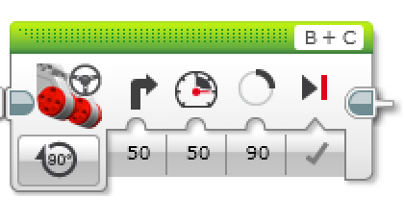
Desafio seguidor de linha
Passo 1: Faça uma programação que siga o lado DIREITO da linha
Dicas: Se o seu sensor vê preto, vá para a esquerda, se o seu sensor vê branco, vá para a direita. Use loops e comutadores!
Passo 2: Tente em linhas diferentes
O seu seguidor de linhas foi tanto na linha reta quanto na curva?
Passo 3: Se não, ao invés de virar Direção = 50, tente valores menores
É melhor nas linhas curvas agora?
B
B
C
C

Slide 10
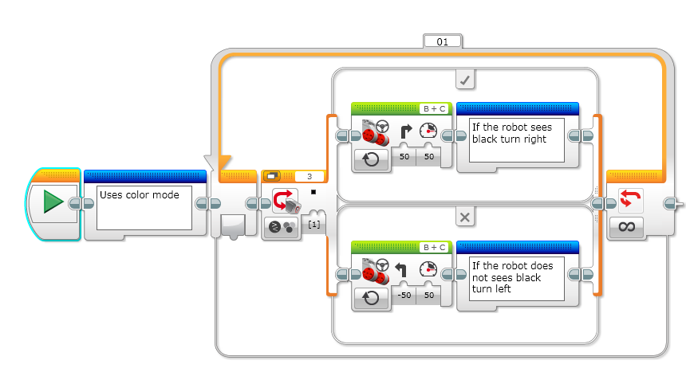

Desafio seguidor de linha - solução
Se o robô vir preto, virar para direita
Usa modo de cor
Se o robô não vir preto, virar para a esquerda.
Novo fator:
Bloco de Azul (aba avançada) comentado
Esse programa segue o lado esquerdo ou direito da linha?
Notes:
Right side

Slide 11
Desafio seguidor de linha - solução
Se o robô vir preto, virar para direita
Usa modo de cor
Se o robô não vir preto, virar para a esquerda.
Novo fator:
Bloco de Azul (aba avançada) comentado
Como fazemos isso parar?
Notes:
Right side

Slide 12
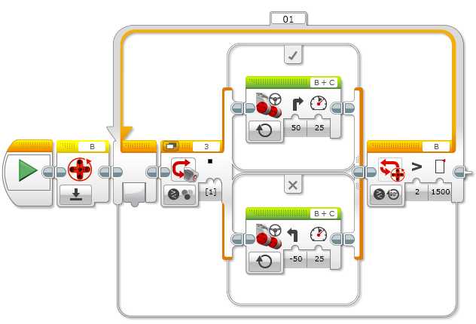
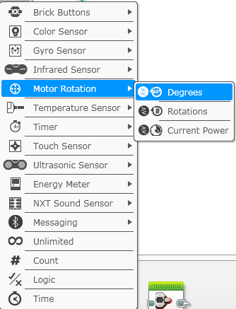
Seguindo a linha por um sensor de distância

Slide 13
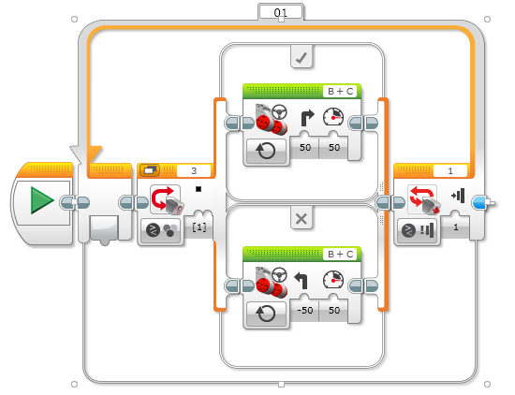
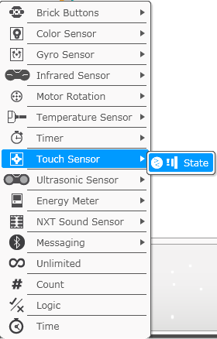
Seguindo a linha por um sensor de distância

Slide 14
CRéDIToS
Esse tutorial foi criado por Sanjay Seshan e Arvind Seshan da Droids Robotics.
Mais aulas em: at www.ev3lessons.com
E-mail do autor: team@droidsrobotics.org
Traduzido para português por equipes GEETec e P.E.A.R.
Esse trabalho está licenciado como: Creative Commons Attribution-NonCommercial-ShareAlike 4.0 International License.

